Slide 1
GEOMETRIJSKA TELESA
KOCKA IN KVADER

Slide 2
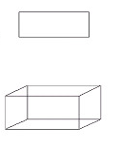
KAJ JE TELO?
Je z vseh strani omejen prostor.
Razteza se v tri smeri: dolžino, širino in višino.
Če ga postaviš na glavo, vidiš še njegovo spodnjo stran.
Ogledaš in otipaš ga z vseh strani.
LIK
TELO

Slide 3
SPOZNALI BOMO:
TELESA | POJMI
Kocka | Mejna ploskev
Kvader | Rob
Krogla | Oglišče
Valj
Piramida
Stožec

Slide 4
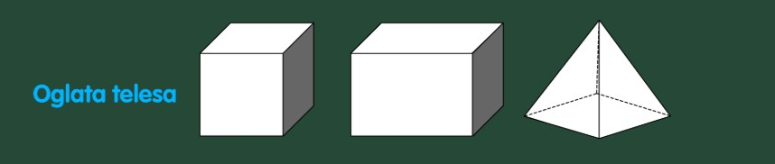
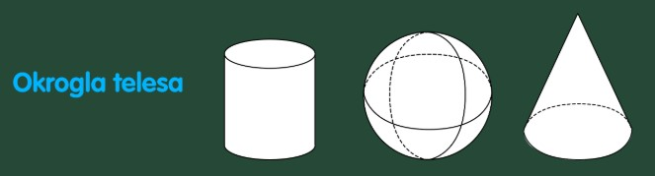
DELITEV TELES
KVADER
KOCKA
PIRAMIDA
VALJ
KROGLA
STOŽEC

Slide 5
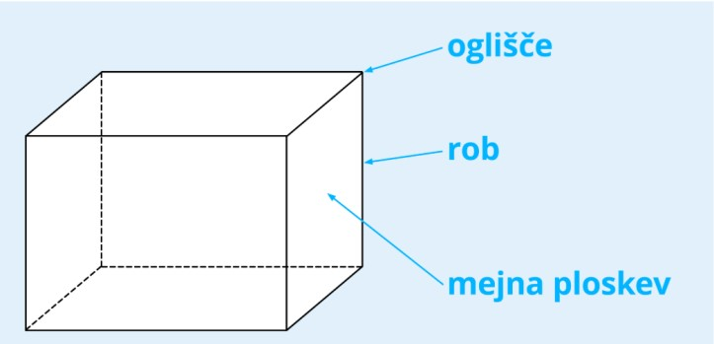
PLOSKEV
ROB
OGLIŠČE
MEJNA PLOSKEV-je površina, običajno v obliki lika.
Več ploskev skupaj sestavlja GEOMETRIJSKO TELO.
ROB je daljica, v kateri se stikata dve MEJNI PLOSKVI.
OGLIŠČE je točka, kjer se stikata dva robova.

Slide 6
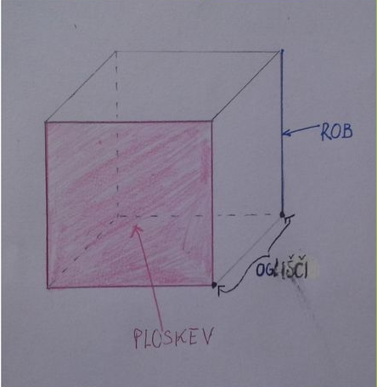
OPIS KOCKE
Ima vse robove enako dolge (skladne).
Mejne ploskve kocke so v obliki kvadrata.
Ima 6 mejnih ploskev, 12 robov in 8 oglišč.
Ker ima oglišča, je oglato telo.

Slide 7
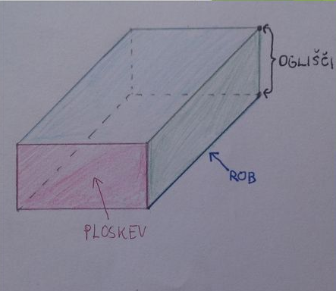
OPIS KVADRA
Mejne ploskve kvadra so v obliki pravokotnika.
Ima 6 mejnih ploskev, 12 robov in 8 oglišč.
Ker ima oglišča, je oglato telo.

Slide 8
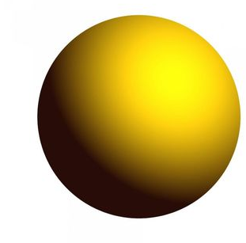
OPIS KROGLE
Omejena je z eno mejno ploskvijo, okrogle oblike.
Nima robov.
Ker nima oglišč, je okroglo telo.

Slide 9
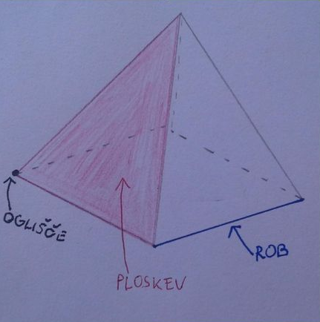
OPIS PIRAMIDE
Ta ima 5 mejnih ploskev, 5 oglišč in 8 robov.
Poznamo različne piramide.
Ker ima oglišča, je oglato telo.

Slide 10
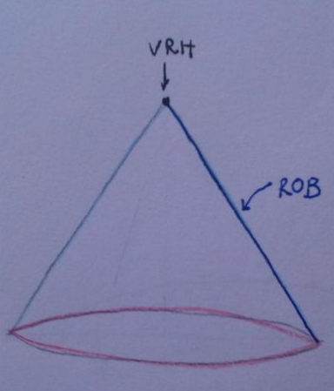
OPIS STOŽCA
Ima dve mejni ploskvi in rob.
Na vrhu stožca je točka, ki jo imenujemo vrh.
Ker nima oglišč, je okroglo telo.

Slide 11
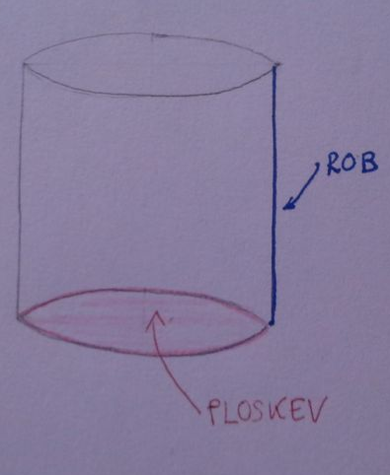
OPIS VALJA
Ima 3 mejne ploskve in 2 robova.
Ker nima oglišč, je okroglo telo.

Slide 12
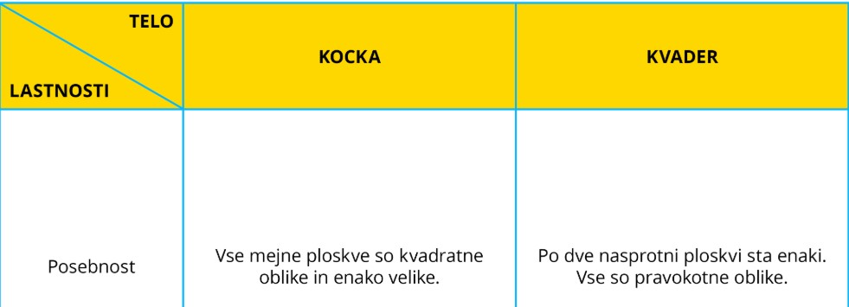
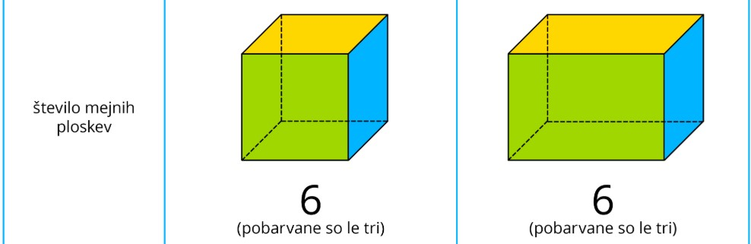
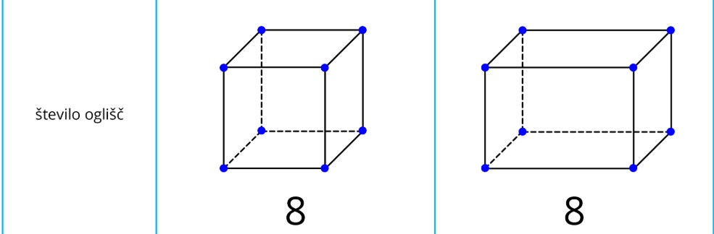
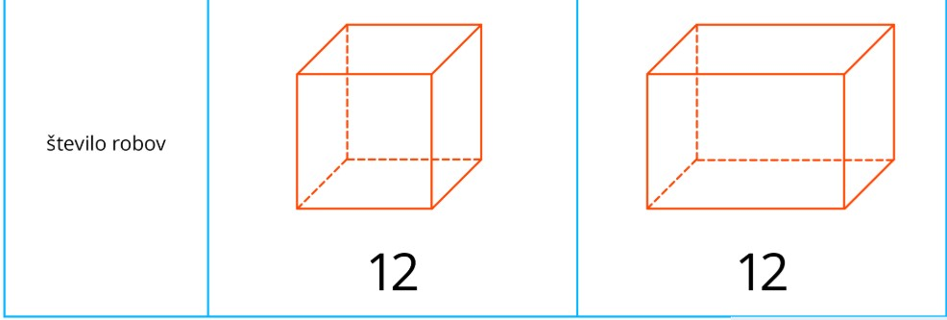
LASTNOSTI KOCKE IN KVADRA

Slide 13
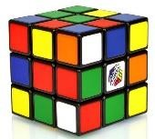
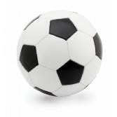

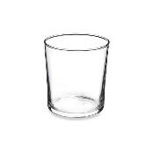
ZNAČILNOSTI TELES
 | KOCKA | KROGLA | KVADER | VALJ
Število mejnih ploskev | 6 | 1 | 6 | 3
Število robov | 12 | 0 | 12 | 2
Število oglišč | 8 | 0 | 8 | 0

Slide 14

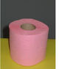
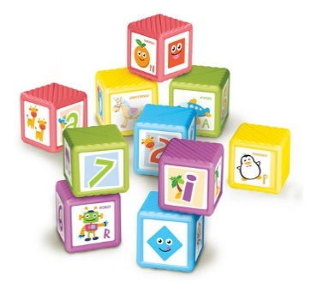
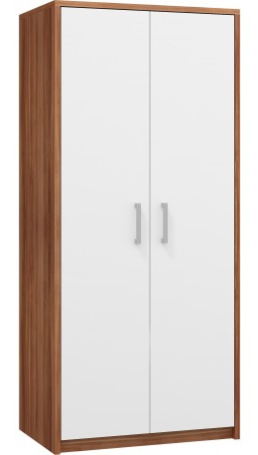

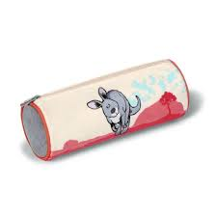
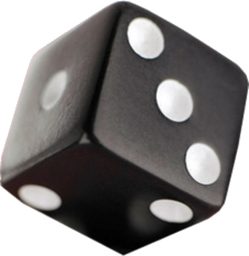
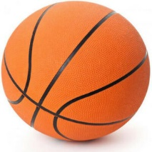
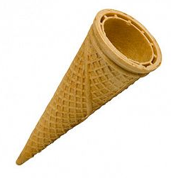

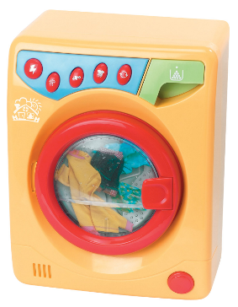
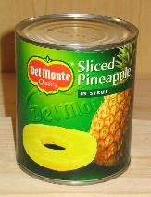
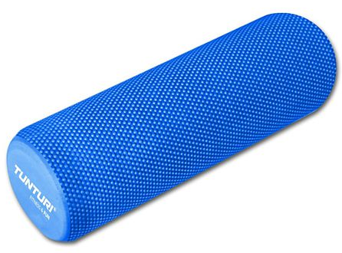
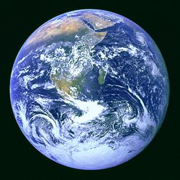
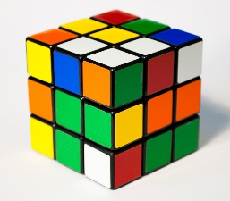
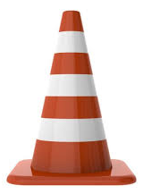
NA KATERA TELESA TE SPOMINJAJOPREDMETI?

Slide 15

NALOGE V UČBENIKU
Odpri U na strani 115- poglavje Kocka in kvader.
Reši To znam, že nekaj veljam – nal. 1.
Na strani 116 in 117 preberi Učenost je modrost.
Reši Vaja dela mojstra str. 117 – nal. 4., 5. in str. 118 – nal. 8., 9., 10. in 11.

Slide 16

ZAPIS V MATEMATIČNI ZVEZEK
Napiši v zvezek naslov: TELESA
Prepiši 4., 5.,6. in 7. diaprojekcijo.

Slide 17

ZA RADOVEDNE
Preberi v U str. 119 Kdor spi, rib ne ulovi.
Preberi še Več velja učena glava kakor kup zlata.
Domača naloga: U, str. 117, nal. 5., 6. in 7, kdor želi pa lahko naredi tudi v U str. 118, nal. 12. in 13.
IZZIV: Poišči doma ali v naravi primere različnih geometrijskih teles in iz njih sestavi različne skulpture (kipce).
Če želiš, fotografiraj in mi fotografijo pošlji v Teamse.

